Slide 1
FACULTAD DE CIENCIAS MÉDICAS “Sagua la Grande” curso 2024 METODOLOGÍA DE LA INVESTIGACIÓN MEDICINA 1er Año Profesor: MsC. Rafel A Machado Ing.: Raquel Sosa Sosa
UNIVERSIDAD DE CIENCIAS MÉDICAS
“Serafín Sánchez de Sarate Ruiz”
Villa Clara

Slide 2
La Investigación es una actividad que realizan los hombre todos los días de su vida, cuando busca dar solución a un problema o se cuestiona sobre un fenómeno particula.
Cuando un médico investiga la razón de los síntomas que presenta un paciente; cuando un alumno averigua información sobre un tema en particular, etc…

Slide 3
Conferencia No. 1 El Método científico en las ciencias de la salud.
Tema I Metodología de la Investigación
Sumario:
Ciencia. Definición. La ciencia y la actividad científica.
Conceptos generales: metodología, método y técnica.
Metodología de la investigación científica. Definición.
Método científico. Definición y clasificación.
Etapas del método científico.
Relación del método científico con los métodos de las ciencias particulares. Método clínico. Método epidemiológico. Método estadístico.
Investigación científica. Los enfoques cuantitativo y cualitativo.
Pasos para conducir una investigación cuantitativa.

Slide 4
INTRODUCCIÓN
La investigación en salud, se dirige a la mejora de la calidad en los procesos de atención médica, sobre bases bien fundamentadas establecidas de manera sistemática y metódica.
Esto constituya preocupación para la educación médica en la formación de sus profesionales para identificar problemas de salud no resueltos, planear estrategias sanitarias y acciones de prevención de las enfermedades que o frecuencia.
METODOLOGÍA DE LA INVESTIGACIÓN COMO CIENCIA

Slide 5
CIENCIA
Es el resultado de la elaboración intelectual de los hombres, que resume el conocimiento de estos sobre el mundo que los rodea y surge en la actividad conjunta de los hombres en la sociedad. Carlos Álvarez de Zayas (1999)
Sistema de conocimientos acerca de la naturaleza, la sociedad y el pensamiento. Es un instrumento que contribuye a la solución de los problemas que enfrenta el hombre a partir de conceptos, categorías, principios, leyes y teorías que permite explicar un fenómeno o proceso que es objeto del conocimiento científico.

Slide 6
Metodología de la Investigación
METODOLOGÍA: Procedimiento a través del cual se establecen una serie de normas, de obligado cumplimiento para el investigador, que buscan la validez lógica de la realidad investigada en pos de posibilitar la predicción y la explicación de cuestiones significativas, finalidad última de la investigación científica.
TÉCNICAS DE INVESTIGACIÓN: Son los procedimientos operativos que nos permiten obtener información de la realidad que constituye nuestro objeto de estudio, sistematizar y analizar dicha información para construir el conocimiento a partir de ella. Ejemplo: observación, la entrevista, el grupo focal, el cuestionario,
MÉTODO: (proviene del griego Methodos, vía camino para llegar a un fin) que constituye el conjunto de procedimientos y operaciones para llegar a la meta que es el conocimiento científico.

Slide 7
Metodología de la Investigación
Conocimiento
"«el proceso en virtud del cual la realidad se refleja y reproduce en el pensamiento humano; dicho proceso está condicionado por las leyes del devenir social y se halla indisolublemente unido a la actividad práctica»".
Diccionario científico de Rosental&Iudin (1973
Práctica
Acumulación
de datos
Teorías
Confirmación
de las teorías
CONOCIMIENTO CIENTÍFICO
CONOCIMIENTO ORDINARIO

Slide 8
Metodología de la Investigación
Conocimiento común
Predominantemente subjetivo
Responde sólo al cómo
Es práctico
Es inexacto
Usa lenguaje cotidiano
Es válido solo para algunos
Se basa en la fe o en la confianza
Se adquiere al azar
Conocimiento Científico
Predominantemente objetivo
Responde al cómo y al por qué
Es práctico y teórico
Es preciso
Usa lenguaje especializado
Es universal
Se basa en la comprobación
Se adquiere siguiendo un método (científico)
Es predictivo

Slide 9
Metodología de la Investigación
Proceso caro desde todos los puntos de vista
Metodología de la Investigación Científica
Obtener conocimiento con eficiencia,
al menor costo posible

Slide 10
Metodología de la Investigación
MÉTODO CIENTÍFICO
Estrategías, procediemientos, que utilizamos para obtener información de la realidad que se estudia y construir el conocimiento científico sobre ella.
Regularidad interna del pensamiento humano, empleada de forma consciente y planificada como un instrumento para explicar y transformar al mundo.

Slide 11
Metodología de la Investigación
MÉTODO CIENTÍFICO
Observación
Verificación de la Hipotesis
Hopótesis
Problema
Lenin:
“De la contemplación viva al pensamiento abstracto, y de este a la práctica; tal es el camino dialéctico del conocimiento de la verdad, del conocimiento de la realidad objetiva”.
Materilismo y Epeririocritisismo; 1963

Slide 12
Metodología de la Investigación
Clasificación del Método Científico
MÉTODO CIENTÍFICO
Universales Utilizados por la Filosofía
Generales
Utilizado
ciencias generales
Particulares
Utilizado
ciencias particulares
Empíricos
Observación
Experimentación
Estudios de casos
Teóricos
Histórico – Lógico
Análisis –Síntesis
Inducción – deducción
Empíricos
Dan al investigador el camino más corto para el logro del conocimientos

Slide 13
Metodología de la Investigación
MÉTODO CIENTÍFICO
Etapas del Método Científico
1- Problema: Nace de la observación . Es una interrogante o duda que requiere de la aplicación del método científico para encontrar una respuesta.
2- Hipótesis: Es la explicación a priori o respuesta anticipada del problema científico.
3- Verificación de la Hipótesis: Sometemos la hipótesis a una prueba. (experimento o una investigación no experimental).

Slide 14
Metodología de la Investigación
Ejemplo: En el siguiente planteamiento identifique las etapas del Método Científico.
Un paciente llega al cuerpo de guardia de un hospital con fuertes dolores de cabeza, vómitos y fiebre hasta 39º. El médico lo interroga, le realiza el examen físico haciendo énfasis en el examen neurológico y le indica entre otros complementarios una punción lumbar para corroborar el diagnóstico presuntivo de meningoencefalitis. El líquido cefalorraquídeo arroja un número elevado de células y proteínas, así como una disminución de la glucosa, con lo que confirma el diagnóstico de meningoencefalitis.

Slide 15
Metodología de la Investigación
Relación entre el Método Científico y los métodos de las ciencias particulares.
Todas las ciencias tienen su propio método y toman el nombre de la aplicación del método científico.
Método Clínico: Utilización de método científico a la clínica. Su objetivo es el individuo, es decir a la cura del enfermo.
Método Epidemiológico: Abordar científicamente el estudio de las alteraciones del proceso salud-enfermedad que afectan a la población, y seleccionar las medidas para su disminución o eliminación.
Método Estadístico: Utilización de método científico en la Estadística

Slide 16
Metodología de la Investigación
Método Clínico
1. Planteamiento del problema:
Cuando llega el paciente al médico y queda planteado un problema de salud.
2. Búsqueda de información:
Se realiza a través del interrogatorio y el examen físico.
3. Formulación de la hipótesis:
Se realiza el diagnóstico presuntivo, sobre la base del conjunto de síntomas y signos.
4. Verificación de la hipótesis:
Se realiza a través de los exámenes complementarios y la evolución del paciente.
5. Diagnóstico de certeza:
Se llega al conocimiento de cuál es el diagnóstico definitivo del paciente.

Slide 17
Metodología de la Investigación
Método Epidemiológico
1. Planteamiento del problema:
Cuando surge un brote de una enfermedad, o una epidemia en una determinada área.
2. Búsqueda de información:
En el lugar del brote se realizan observaciones y descripciones.
3. Formulación de la hipótesis:
Se realiza el diagnóstico presuntivo sobre la base de la información obtenida.
4. Verificación de la hipótesis:
Se realizan análisis en el área..
5. Diagnóstico de certeza:
Se realizan análisis en el área. Se llega al conocimiento de cuál fue la causa que provocó el brote.

Slide 18
Investigación proviene del latín in (en) y vestigare (hallar, inquirir, indagar, seguir vestigios)
Conjunto de acciones planificadas que se realizan con la finalidad de resolver, total o parcialmente, un problema científico.
Es un proceso sistemático.
Se aplica el Método Científico

Slide 19
Los paradigmas de la ciencia: lo cuantitativo y lo cualitativo en las ciencias de la salud
Metodología de la Investigación
La investigación científica se puede manifestar de tres formas:
Cuantitativa
Cualitativa
Mixta

Slide 20
Metodología de la Investigación
Investigación científica. Los enfoques cuantitativo y cualitativo.
Investigaciones Cualitativas: Son aquellas que producen datos descriptivos: las propias palabras de las personas, habladas o escritas, y la conducta observable.
Investigaciones Cuantitativas: Utiliza la recolección de datos para probar hipótesis con base en la medición numérica y el análisis estadístico, con el fin establecer pautas de comportamiento y probar teorías.
Investigaciones Mixtas: Son las que utilizan métodos de ambos enfoques, ecualitativo y el cuantitativo.

Slide 21
Metodología de la Investigación
Enfoques cualitativo | Enfoques cuantitativo
Ausencia de hipótesis previas o de carácter muy general, son generadores de hipótesis. | Existencia de hipótesis previas, que tratan de ser verificadas o confirmadas.
No parten de un repertorio fijo e inflexible de objetivos. | Se constatan sobre una nómina fija de objetivos.
No se aspira a hacer generalizaciones sino extrapolaciones. | Buscan conseguir generalizaciones.
Utilizan información básicamente cualitativa, son hermenéuticos. (Interpretar textos) o interpretativos. | Utilizan datos numéricos, presuponen la existencia de un sentido que hay que develar o descubrir.
Dirigidos a la descripción pormenorizada de la investigación etnográfica (estudio de costumbres y traiciones) y antropológica (estudio de la realidad humana lo social y lo biológico). | Son frecuentemente asociados con el diseño experimental propio de las ciencias naturales.

Slide 22
¿Cuál emplear?
Cualitativa
Cuantitativa
Mixta
Conceptualizar estos dos métodos como antagónicos puede llevar por mal camino la práctica metodológica .
La decisión responde a la pregunta y objetivos de la investigación

Slide 23
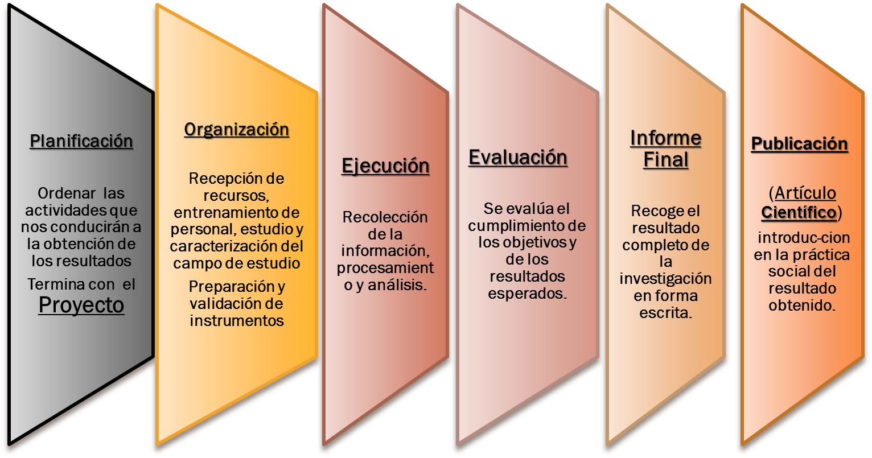
Metodología de la Investigación
Etapas en la investigación

Slide 24
Metodología de la Investigación
Pasos de la Investigación científica
1
Surgimiento de una idea de investigación
2
Formulación del problema
3
Revisión de la literatura y marco teórico
4
Definir la investigación
5
6
Establecer la hipótesis
Seleccionar el diseño
7
8
9
10
Seleccionar la muestra
Recolectar los datos
Analizar los datos
Presentar los resultados

Slide 25
Metodología de la Investigación
CONCLUSIONES
La investigación científica es el más potente instrumento con que cuenta el hombre para conocer, explicar, interpretar y transformar la realidad. Su desarrollo desde las diferentes disciplinas científicas es indispensable para la búsqueda de soluciones a los principales problemas que afronta en su actividad social y para la generación de nuevos conocimientos que la expliquen y orienten su transformación.

Slide 26
Estudio independiente
Explique el siguiente planteamiento del físico y filósofo argentino Mario Bunge cuando dijo: “La investigación científica empieza en el lugar mismo en que la experiencia y el conocimiento ordinario dejan de resolver problemas o hasta de plantearlos...”
Haga una lectura minuciosa de la bibliografía del tema y realice un resumen acerca de los aspectos que se trataron en el encuentro, haciendo énfasis en los aspectos que tratan sobre el Método Científico. Utilice alguna estrategia de aprendizaje.

Slide 27
Estudio independiente
Elabore un cuadro comparativo entre el Método Clínico y el Método Epidemiológico en cuanto a los conceptos siguientes:
Objeto de estudio.
Investigaciones de antecedentes.
Exámenes inmediatos.
Hipótesis.
Medidas generales inmediatas.
Conclusiones.
Medidas definitivas.

Slide 28
BIBLIOGRAFIA
Carpeta Tema I, Metodología de la investigación.
PDF. El método clínico y epidemiológico.
PDF. Texto auxiliar (Bayarre)
Doc. Problema científico.
Libro de texto Informática Médica Tomo II, páginas 183 a la 187
Toledo Curbelo G. Fundamentos de Salud Pública.[Internet]. Tomo I. Acimed; La Habana; 2004. Disponible en: http://dspace.undoso.vcl.sld.cu:8080/xmlui/bitstream/handle/123456789/143/Fundamentos%20de%20Salud%20P%c3%bablica%20I%20.pdf?sequence=1&isAllowed=y
Hernández-Sampieri, R. & Mendoza, C. Metodología de la investigación. Las rutas cuantitativa, cualitativa y mixta. (2018), Ciudad de México, México: Editorial Mc Graw Hill Education, Año de edición: 2018, ISBN: 978-1-4562-6096-5, 714 p.

